Slide 1
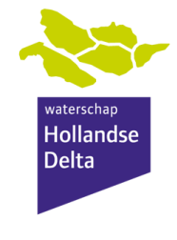
Genereren van Werkingsgebieden
Waterschap Hollandse Delta
Adviseur Geo-Informatie
Guido van der Kolk

Slide 2
Processtappen genereren werkingsgebieden
Analyseren van Regels
Mappen van Regels op Georegistraties
Maken van ETL-scripting
Notes:
Er is nu ruimte voor 3 vragen. Zijn er meer vragen schiet ons dan later deze dag aan.

Slide 3
Voorbeeld
Mapping Regels - Geo

Slide 4
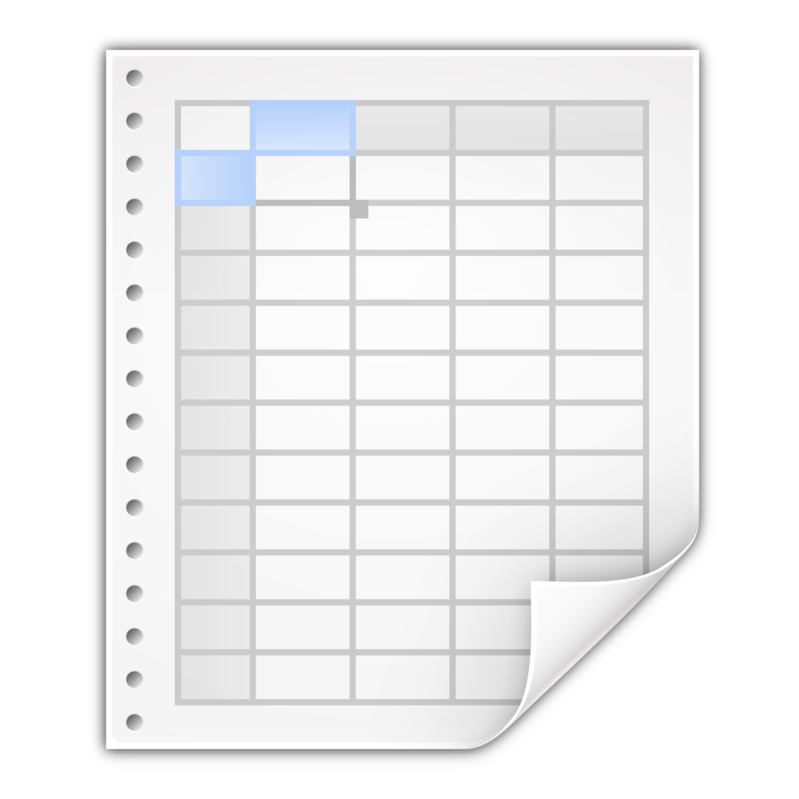
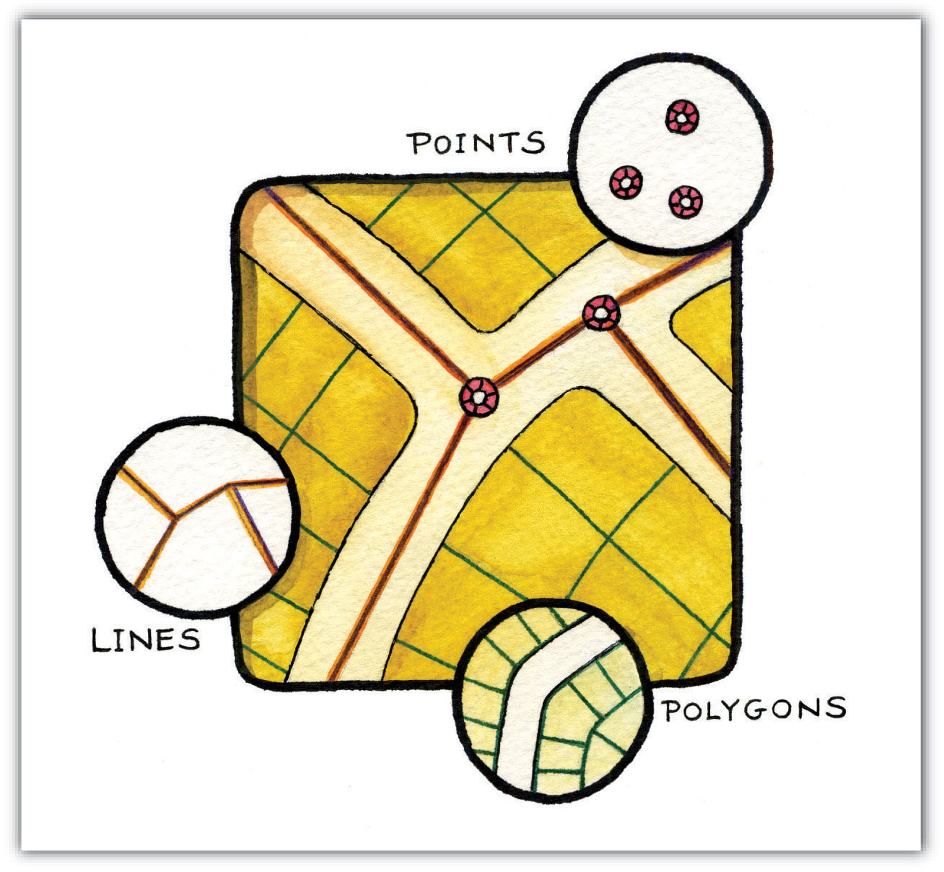
Waarom ETL-scripting?
Wat wil DSO?
Alleen vlakjes
Weinig tot geen kenmerken bij geometrie, want informatie staat in de regels →
geen query mogelijkheden
Alleen bruikbaar voor specifieke regels(?)
Wat bieden Geo-kernregistraties?
Vlakken, punten en lijnen
Kenmerken vastleggen bij geometrie → uitgebreide query mogelijkheden
Eenmalig registreren, meervoudig gebruiken/combineren
Regels
Normen
Notes:
Er is nu ruimte voor 3 vragen. Zijn er meer vragen schiet ons dan later deze dag aan.

Slide 5
Voorbeeld
ETL-scripting

